Slide 1
可持久化并查集
AgOH

Slide 2
第一节
基本概念

Slide 3
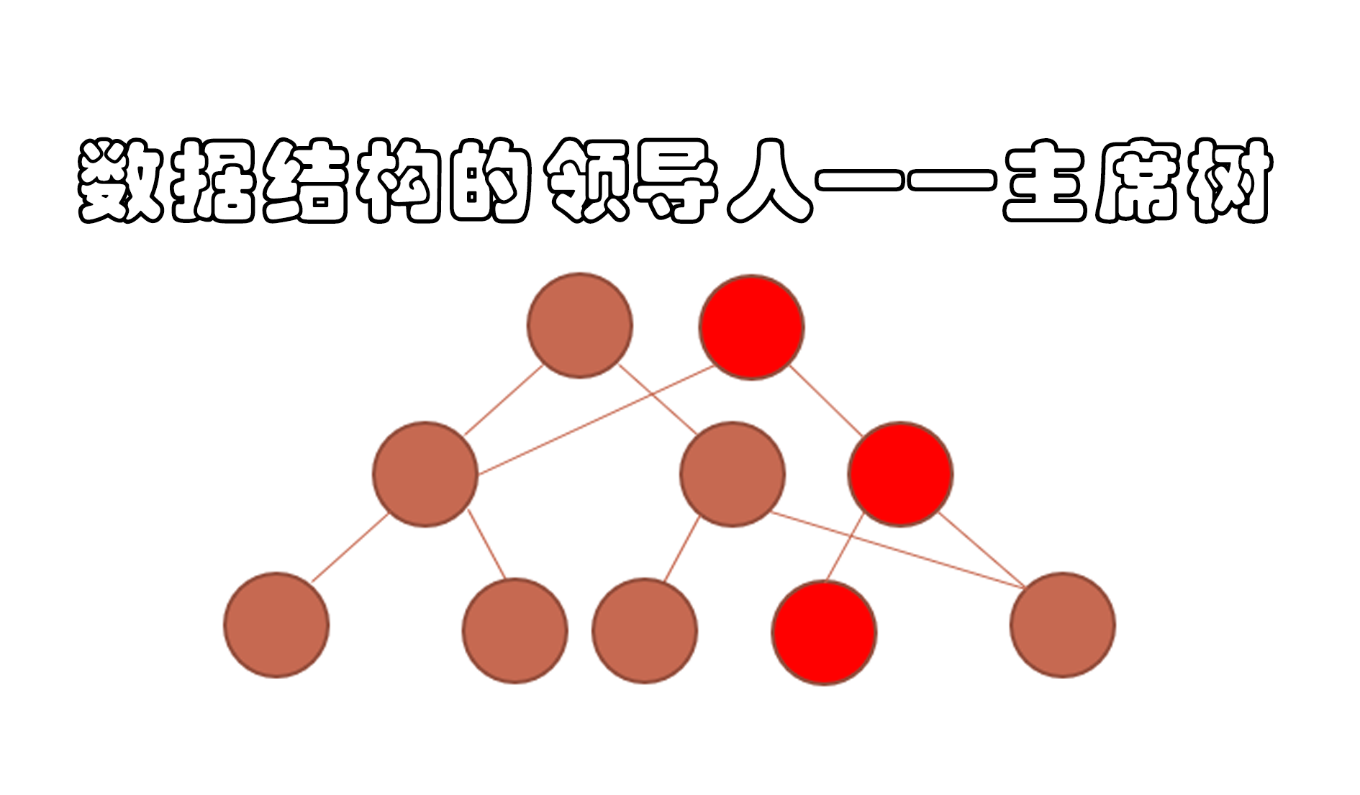
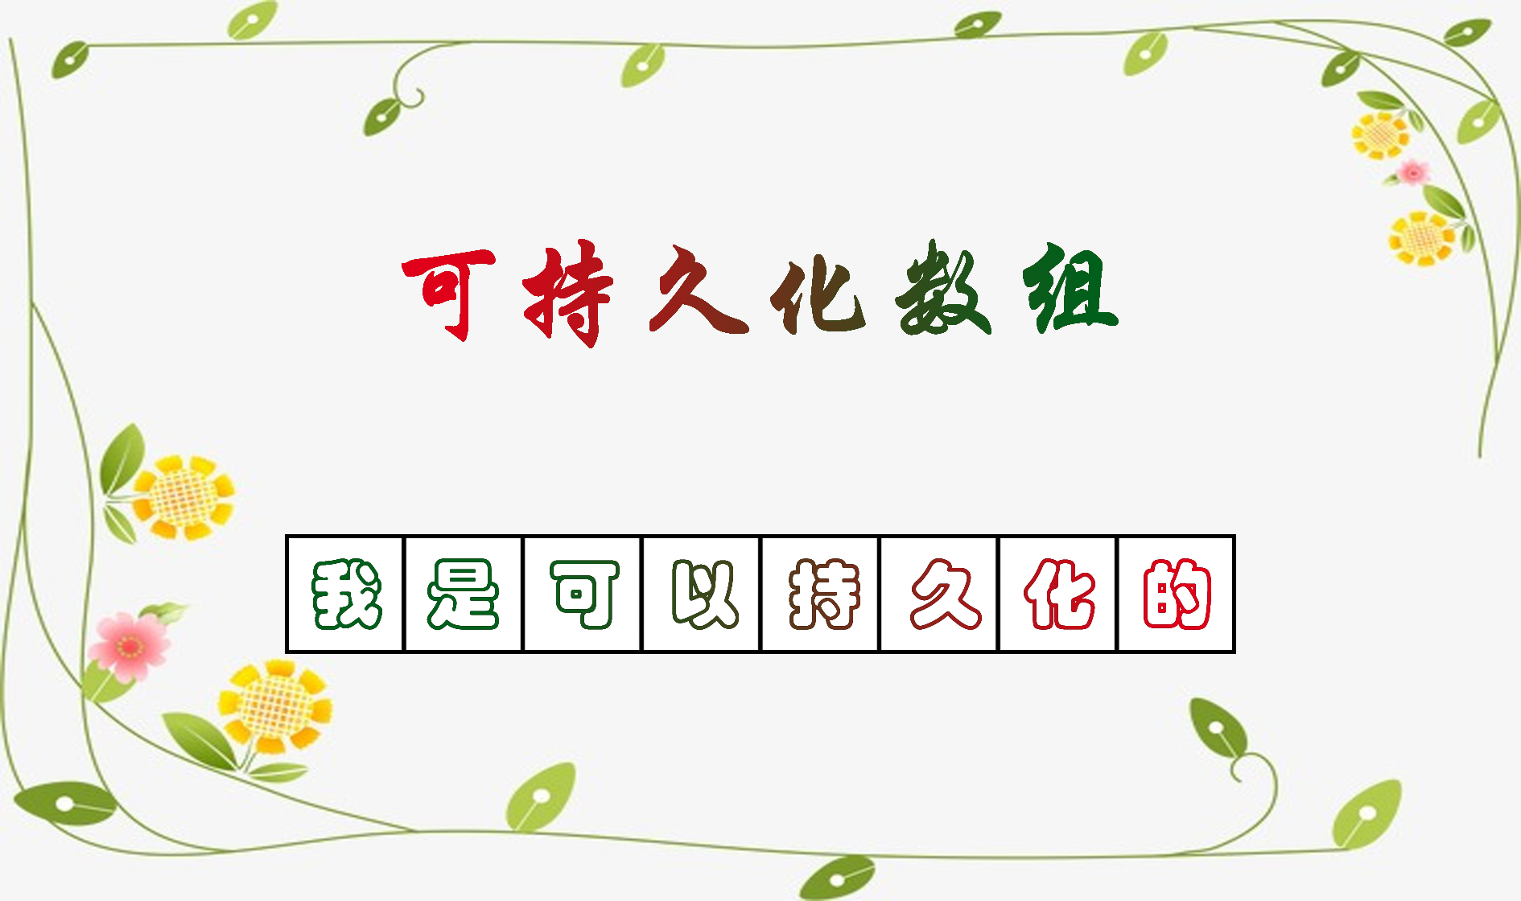
可持久化并查集
套用可持久化数据结构的定义就是：是一种可以支持回退，访问之前版本的并查集（废话）
可持久化并查集是建立在可持久化数组上的，强烈建议先学习主席树和可持久化数组

Slide 4

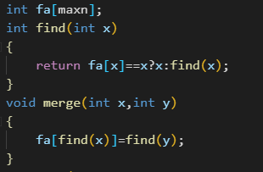
如何使并查集可持久化？
考虑一下，并查集的核心是什么？
我们来看一下并查集的核心代码

Slide 5
并查集的优化
不优化的并查集妥妥TLE的对吧（对）
众所周知，并查集有两种优化方式
第一种，路径压缩
第二种，按秩合并（就不放代码了懒得打）
（还有按照子树大小合并的启发式合并，和按秩合并很像，我太菜了没写过这里就不提了；玄学的随机合并就更不说了……）

Slide 6
我们的并查集的fa数组是要用可持久化数组来维护的，那么路径压缩基本就不要考虑了
为什么？
我们来看路径压缩的代码：
每递归一次，只要没有满足条件，fa数组就会有一个位置被修改
对于普通数组来说，这修改完全没问题，但是不要忘了对于建立在主席树上的可持久化数组每进行一次单点修改就会多一个新的版本存放新的结点。小数据暂且无妨，但是大数据妥妥MLE
所以路径压缩就不要使用了
但不要忘了按秩合并，它也是一种很优秀的优化方式
不会并查集的按秩合并的同学建议先百度搜索一下并查集的按秩合并，当然我也可能在不久的将来抽风发一个并查集的视频
因为每个版本的并查集的结点深度可能是不一样的，所以我们还需要要新开一个可持久化数组来记录每个版本的dep数组

Slide 7
总结
用两个可持久化数组分别维护并查集的fa数组（每个集合的根结点）和dep数组（每个结点的深度）
并查集要按秩合并，不要路径压缩
这样就好啦

Slide 8
可持久化并查集
AgOH

Slide 9
第二节
Q&A及代码实现

Slide 10
Q：怎样开两个可持久化数组（主席树）记录fa和dep？
A：我们可以建立一个双倍大小的内存池，然后建立两个根节点数组rootfa[]和rootdep[]来维护这两个可持久化数组（主席树）的根节点，而内存池的计数器还是就那一个cnt就够了（计数器肯定不能开俩啊对吧）
也就是，你要开几个主席树，那么就开多少个root数组。如果数量大，那就把root数组开成二维数组，这是很多主席树毒瘤题的做法。
Q：两个可持久化数组是否需要先构建？
A：fa数组需要，dep数组不需要。因为初始时作为并查集的fa数组是要初始化的，而对于dep数组来说，初始时所有结点的深度都为0，编译器帮我们构造好了，与权值线段树同理
当然听说有另外一种并查集的写法是初始化时所有结点的父亲都是指向0而不是自己，如果是那样的话貌似也不用初始化……（我太菜了不会）

